Slide 1






Chào mừng các con
đến với giờ học Toán!!!
Bản quyền thuộc về: FB Hương Thảo - https://www.facebook.com/huongthaoGADT/
Notes:
Bài giảng thiết kế bởi: Hương Thảo - tranthao121004@gmail.com

Slide 2
CHỦ ĐỀ 6
NGÀY – GIỜ, GIỜ - PHÚT,
NGÀY - THÁNG
BÀI 31: THỰC HÀNH VÀ TRẢI NGHIỆM XEM ĐỒNG HỒ, XEM LỊCH
Tiết 2:Luyện tập

Slide 3

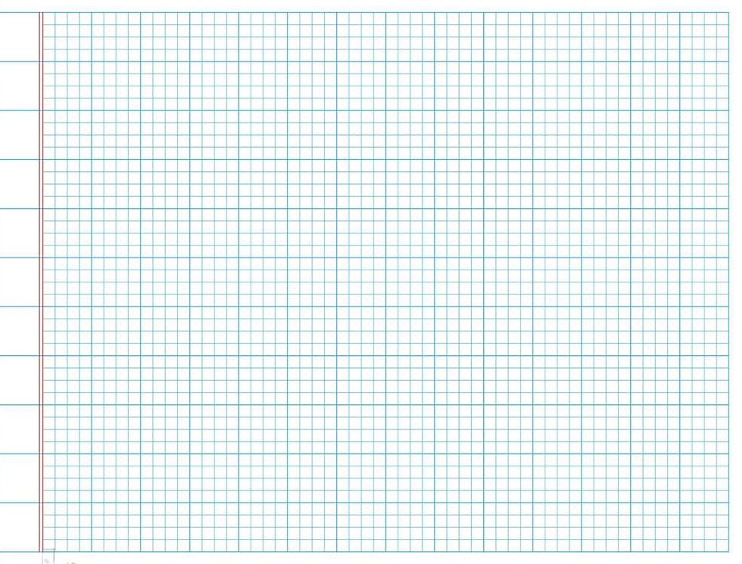
Thứ năm ngày 23 tháng 12 năm 2021
Toán
Vở
Toán
Luyện tập

Slide 4

Yêu cầu cần đạt
Nhận biết được số ngày trong tháng, ngày trong tháng thông qua tờ lịch tháng.
Vận dụng kiến thức xem được các ngày thực tế.

Slide 6

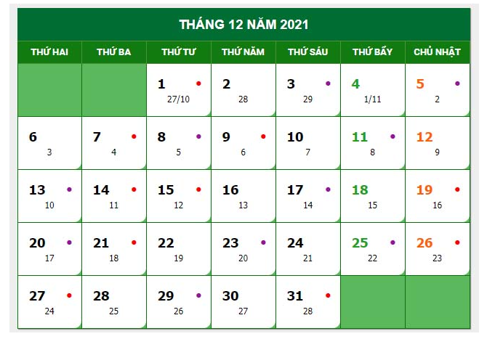
1
Em xem tờ lịch tháng này rồi trả lời câu hỏi
a. Hôm nay là thứ mấy, ngày mấy, tháng mấy?
b. Hôm qua là thứ mấy, ngày mấy, tháng mấy?
c. Ngày mai là thứ mấy, ngày mấy, tháng mấy?

Slide 7
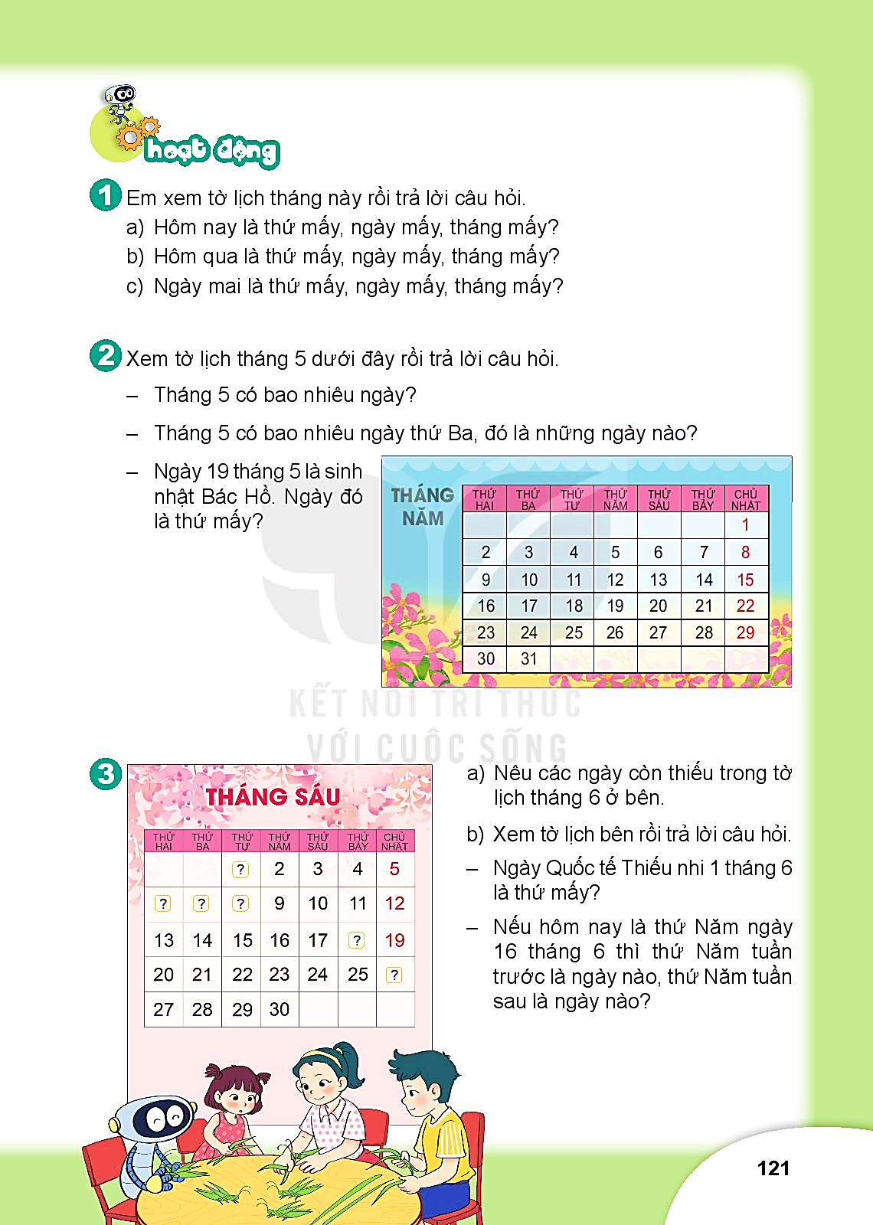
2
Xem tờ lịch tháng 5 dưới đây rồi trả lời câu hỏi:

Slide 8
3
a) Nêu các ngày còn thiếu trong tờ lịch.
b) Xem tờ lịch rồi trả lời câu hỏi:
- Ngày Quốc tế Thiếu nhi 1 tháng 6 là thứ mấy?
- Nếu hôm nay là thứ Năm ngày 16 tháng 6 thì thứ Năm tuần trước là ngày nào, thứ Năm tuần sau là ngày nào?
1
6
7
8
18
26
Thứ năm tuần trước là ngày 9, thứ năm tuần sau là ngày 23

Slide 9
Yêu cầu cần đạt
Nhận biết được số ngày trong tháng, ngày trong tháng thông qua tờ lịch tháng.
Vận dụng kiến thức xem được các ngày thực tế.

Slide 10
Vận dụng
Hôm nay con được học bài gì?
Ôn tập các kiến thức về ngày tháng.
Xem trước bài sau:
“Bài 32- Luyện tập chung/ trang 122, 123.

Slide 11

CHÀO TẠM BIỆT

